Slide 1
信息隐藏与取证分析
Olist213

Slide 2
目录
图片隐写
图片修复
音频隐写
视频隐写
文档隐写
压缩包隐写
流量分析

Slide 3
隐写？

Slide 4
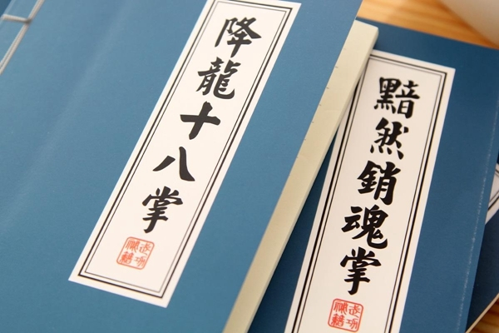
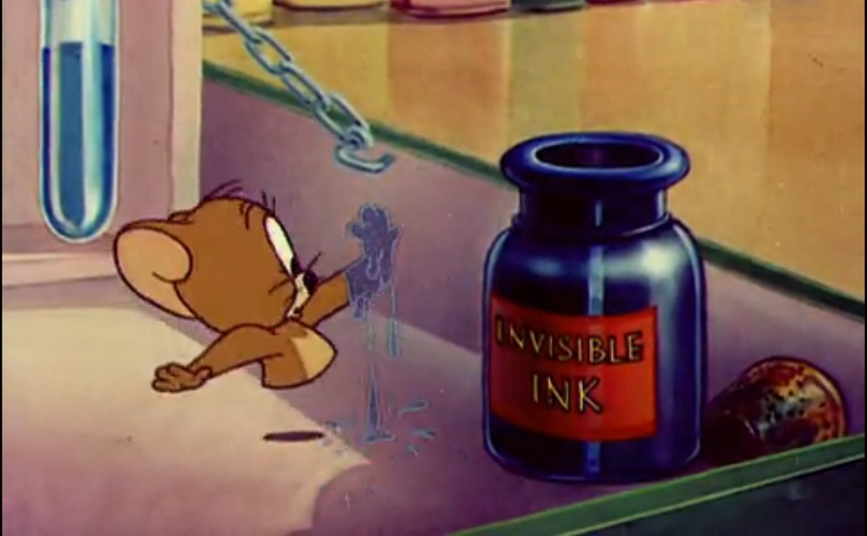
神奇的墨水/武林秘诀
Jerry有一天在玩耍的时候，不小心往自己的身上涂了一种“神奇墨水”，然后把自己藏了起来，还成功的把Tom戏弄一通并赶走了Tom。
金庸武侠的武林秘诀在传承方面有时会通过特殊手段进行隐藏，之后通过特定的方式才能看，火烧/水蘸。

Slide 5
信息隐藏
信息隐藏（隐写分析）的题目相较其他类型的题目相对简单，但题目也五花八门。
题目的Flag会隐藏到图片、音频、视频等各类数据载体中供参赛者获取。
MISC、PPC、CRYPTO、PWN、REVERSE、WEB、STEGA

Slide 6
图片隐写
最常见的隐写术技巧是将文件隐藏在图片中，将文件以图片的形式能正常打开，但在其还包含有文本文件，通常是ZIP，txt或其他图片。
copy /b 2.jpg+flag.zip output.jpg

Slide 7
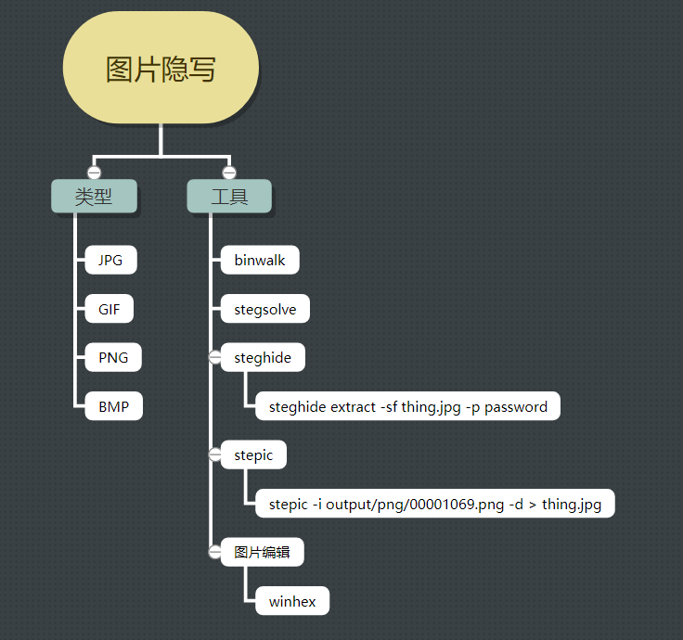
图片隐写-工具
大部分工具，通常用来做图片的分离以及从图片中提取文字

Slide 8
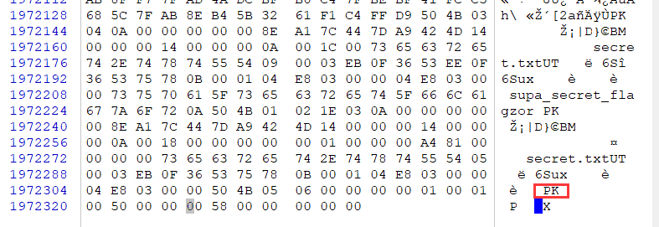

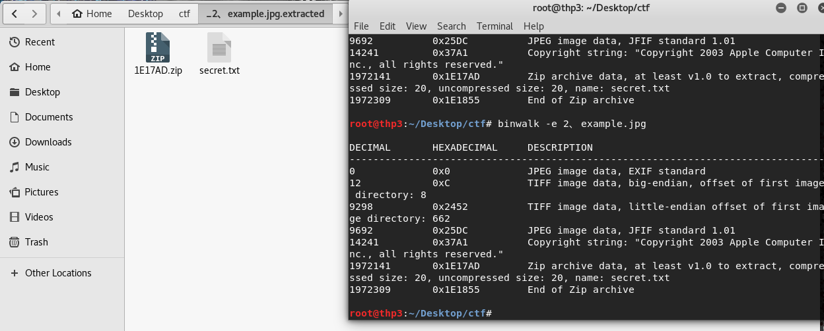
图片隐写-实例1
0xffd8 和 0xffd9为 JPG 文件的开始结束的标志。
pk格式是zip格式。

Slide 9
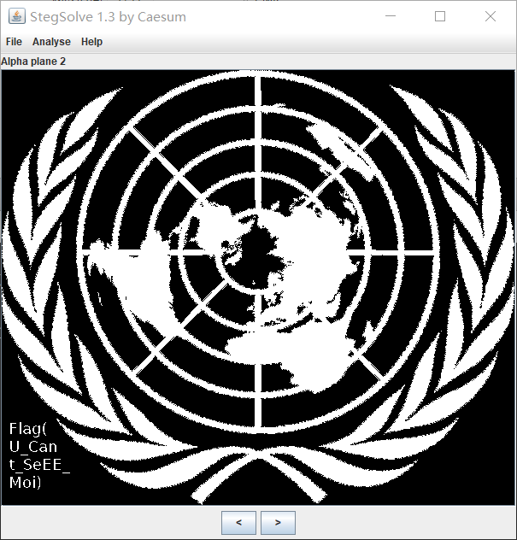

图片隐写-实例2

Slide 10
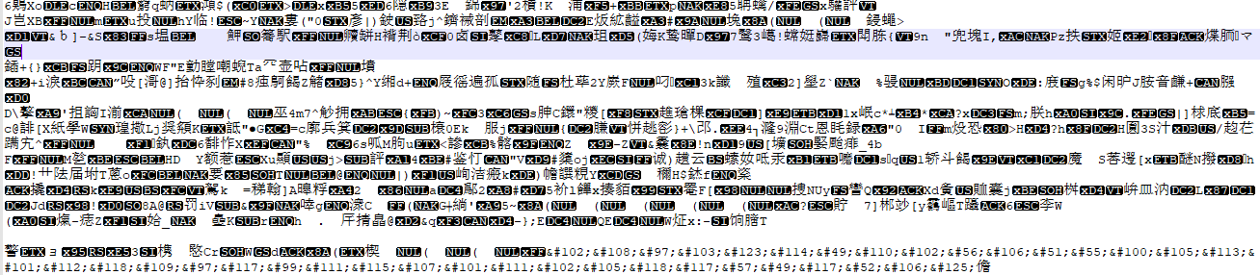
图片隐写-实例3
题目： 这是一张单纯的卡通图片？Unicode编码
https://evilcos.me/lab/xssor/

Slide 11
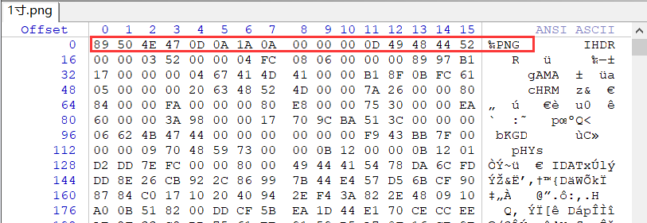
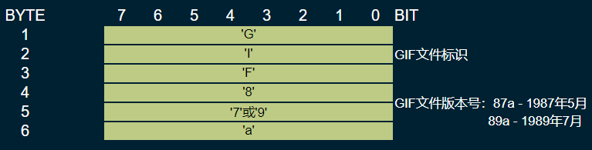
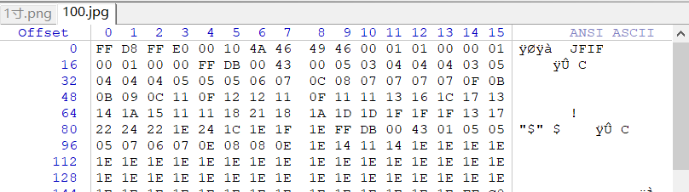
图片修复
图片修复一般查看图片的文件头是否被修改

Slide 12
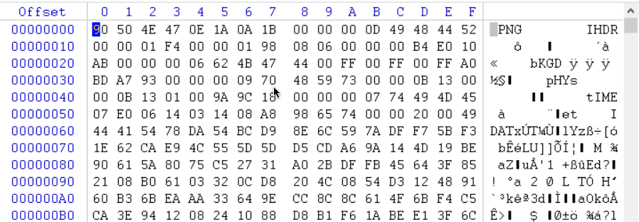
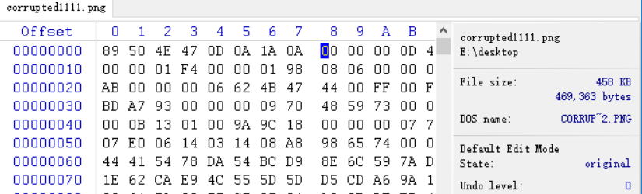
图片修复-实例1-png
文件头 89 50 4E 47 0D 0A 1A 0A + 数据块 + 数据块 + 数据块……
修复前
修复后

Slide 13
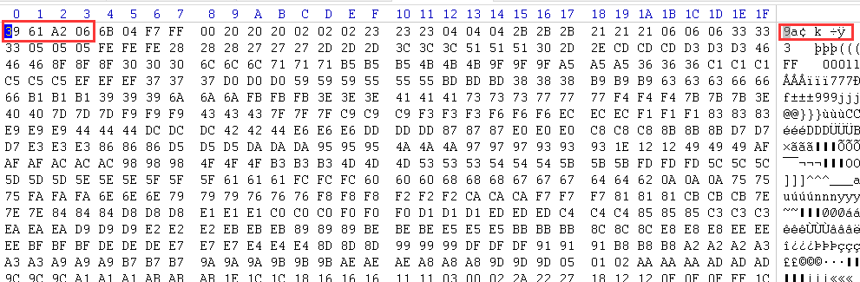
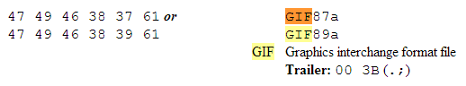
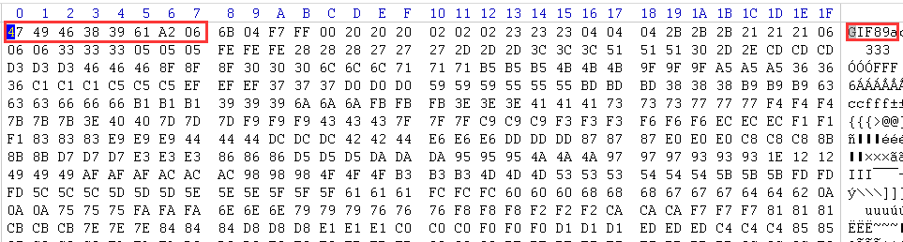
图片修复-实例1-gif
工具：
Winhex
Namo GIF 编辑器
修复前
修复后

Slide 14
音频隐写
与音频相关的 CTF 题目主要使用了隐写的策略，主要分为 MP3 隐写，LSB 隐写，波形隐写，频谱隐写等等。
MP3 隐写
Mp3stego
http://www.petitcolas.net/steganography/mp3stego/

Slide 15

音频隐写-实例1
ISCC-2016: Music Never Sleep
通过strings得到密码后使用 Mp3Stego 解密。
decode.exe -X ISCC2016.mp3 -P bfsiscc2016。
解密出来，得到文本，获取base64加密文本，解密。

Slide 16
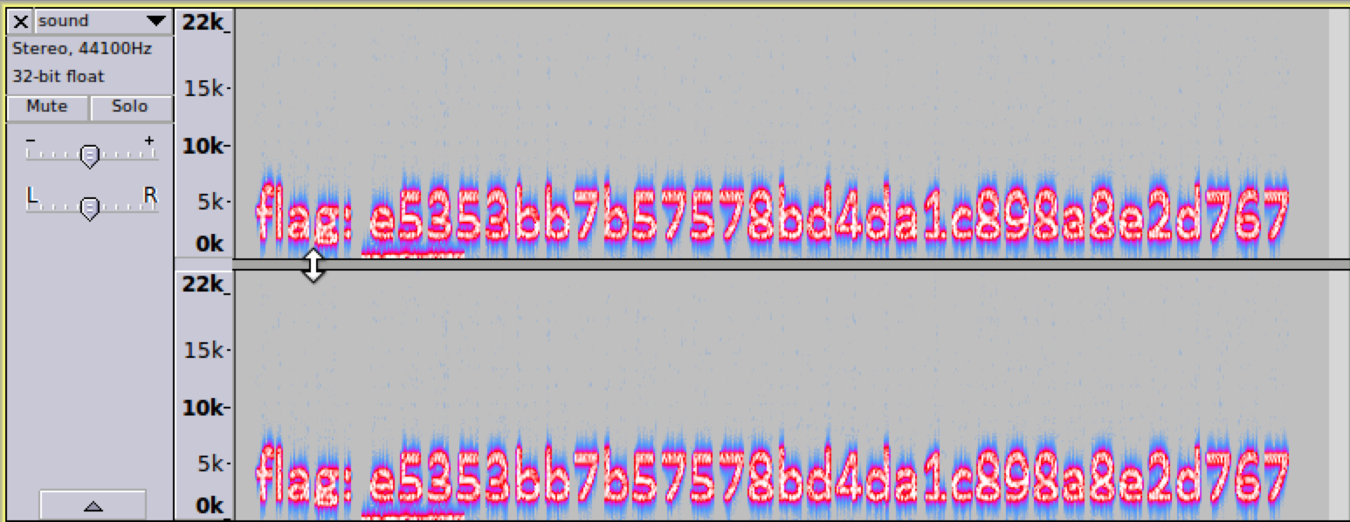
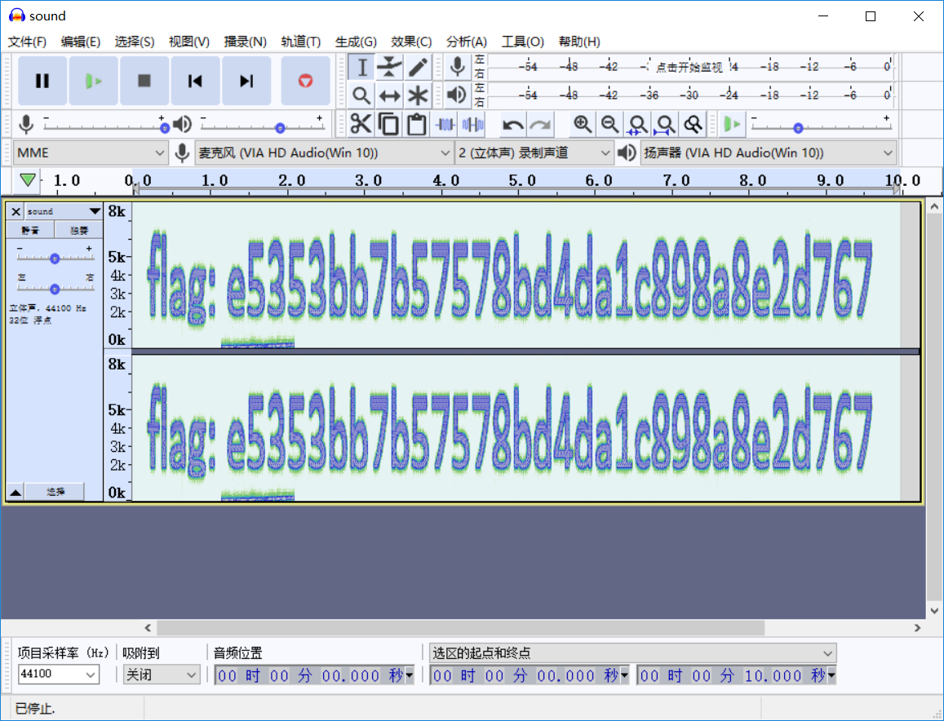
音频隐写-实例2
音频中的频谱隐写是将字符串隐藏在频谱中，此类音频通常会有一个较明显的特征，听起来是一段杂音或者比较刺耳。
工具：
Audicity
silenteye

Slide 17
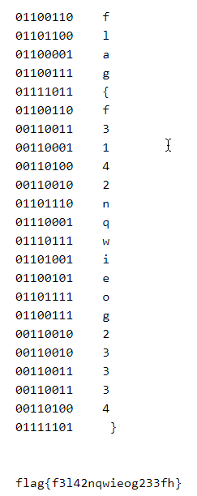
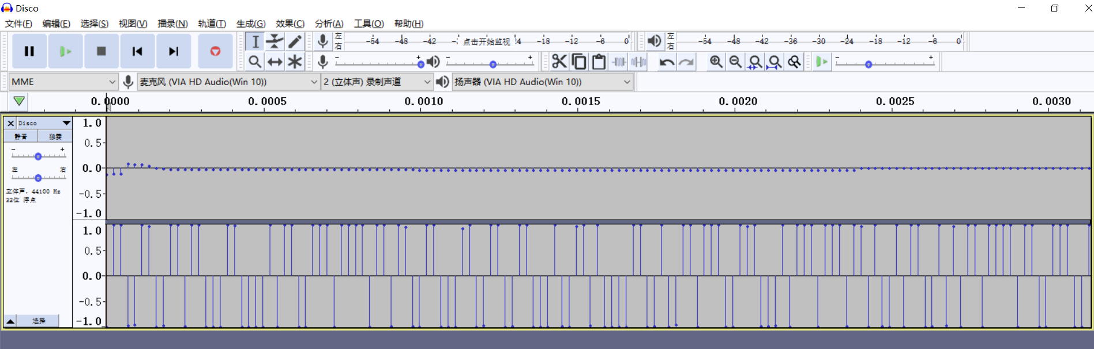
音频隐写-实例3
普通的DISCO普通的摇...
下面的点位0，上面的点位1

Slide 18
视频隐写
目前在CTF赛事中较为常出现的视频隐写，一般都是将一张带有隐写信息的图片，嵌入视频中，我们所需要做的就是将这个图片从视频分离出来，然后在分析我们分离出来的文件是什么，之后的操作可能会涉及到密码编码，图片隐写等知识点。
工具：
Foremost
010 Editor

Slide 19
文档隐写
电子文档，它主要包括电子文书、电子信件、电子报表、电子图纸、纸质文本文档的电子版本等等，是人们电脑办公中必不可少的文件。

Slide 20
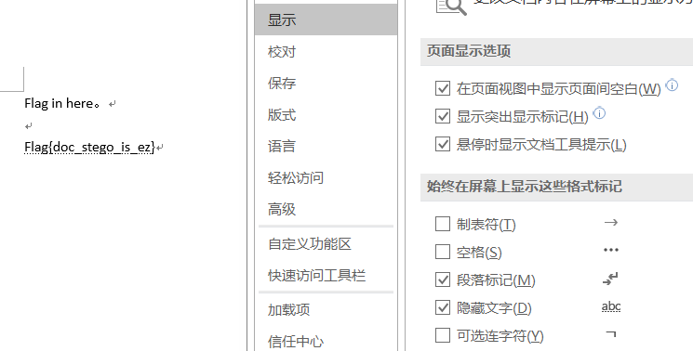
文档隐写
利用隐藏文本功能进行隐写

Slide 21
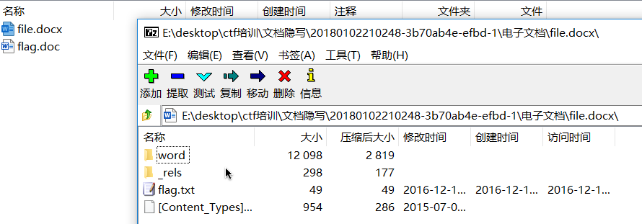
文档隐写
word文档的xml转换

Slide 22
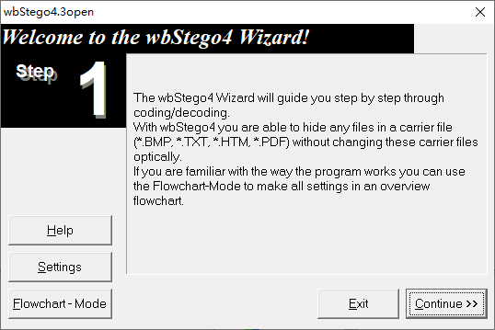
文档隐写
pdf
工具：
wbStego4.3open

Slide 23
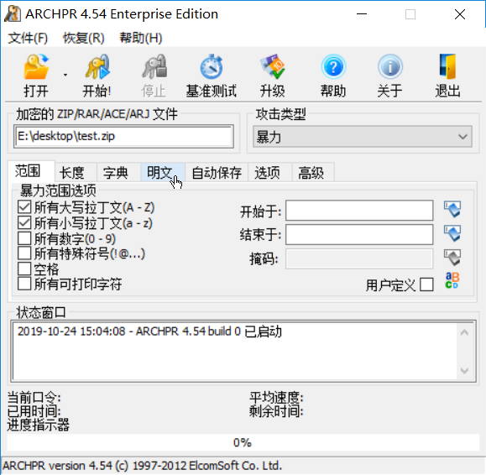
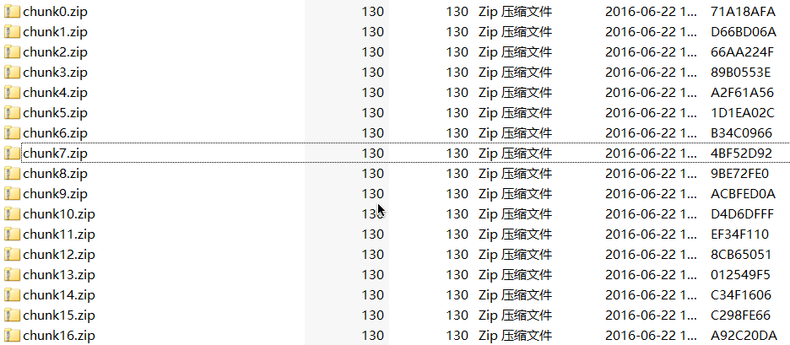
压缩包隐写
压缩包格式：zip，rar
压缩包隐写一般分为：加密，CRC32校验，伪加密。
工具：
ARCHPR

Slide 24
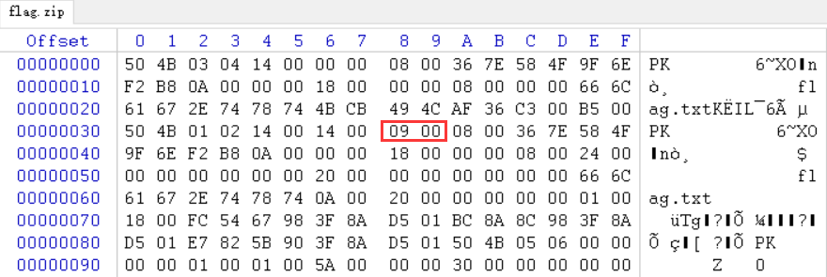
压缩包隐写
伪加密
50 4B 03 04：这是头文件标记 14 00：解压文件所需 pkware 版本 00 00：全局方式位标记（有无加密） 08 00：压缩方式 07 76：最后修改文件时间 F2 48：最后修改文件日期

Slide 25
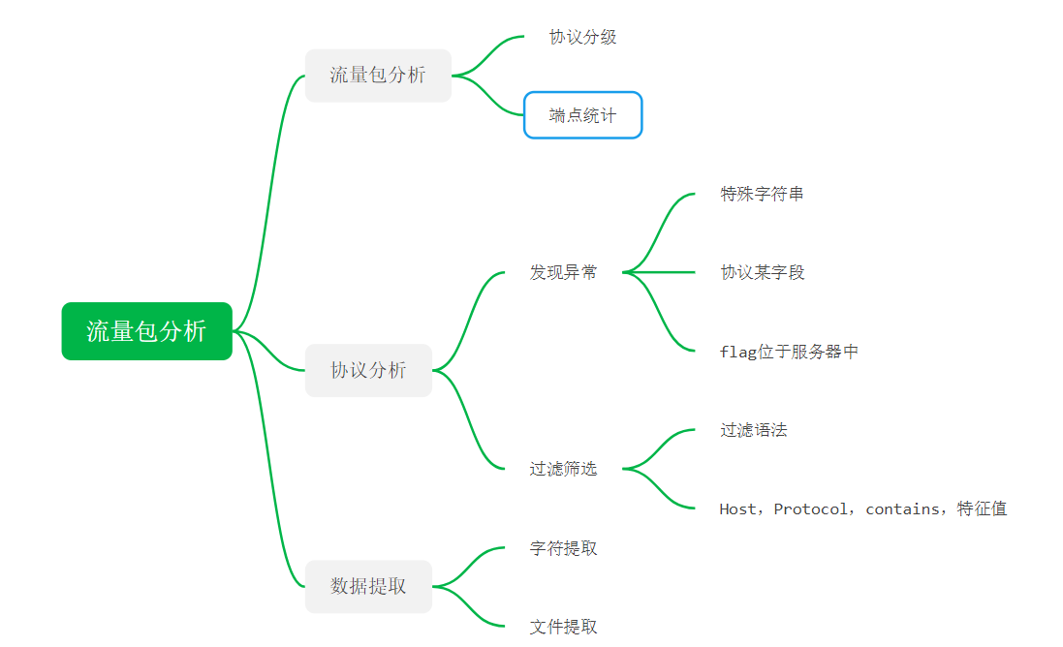
流量包分析
工具:
wireshark
流量包修复
协议分析
数据提取

Slide 26
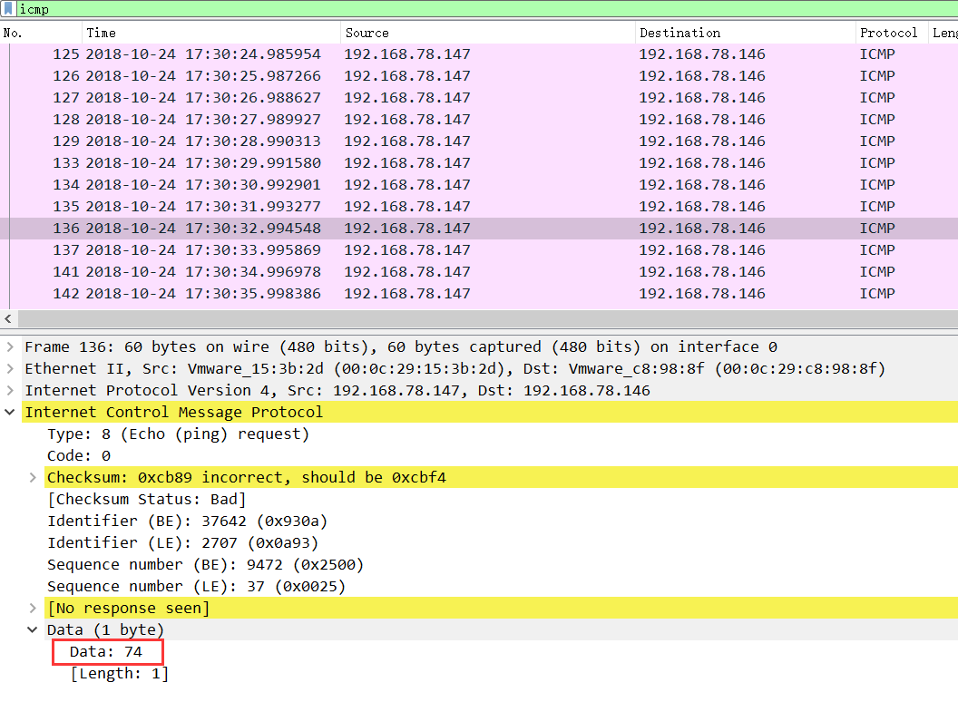
流量包分析-实例
提取ICMP中的可疑字符，并破解其压缩包
数据提取
字符提取

Slide 27
最后的建议
善于利用搜索引擎

Slide 28
参考资料与工具
https://github.com/ctfs
https://ctf-wiki.github.io/ctf-wiki/
Ctf工具打包：https://pan.baidu.com/s/1i0C06Ov4QF3oKIzovb-sHQ 提取码：npje

Slide 29

谢谢大家

